Slide 1
Regionalny Program Polityki Zdrowotnej Kompleksowy program przeciwdziałania nadwadze i otyłości u dzieci i młodzieży w województwie pomorskim
13 październik 2025 r.
Aleksandra Gac

Slide 2
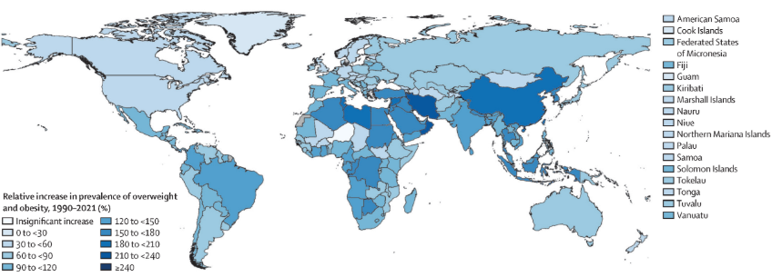



Relatywny wzrost częstości występowania nadmiaru masy ciała u dzieci w wieku 5-14 lat, 1990-2021 (%)
Źródło:
Kerr, Jessica A et al.: Global, regional, and national prevalence of child and adolescent overweight and obesity, 1990–2021, with forecasts to 2050: a forecasting study for the Global Burden of Disease Study 2021; The Lancet, Volume 405, Issue 10481, 785 – 812

Slide 3
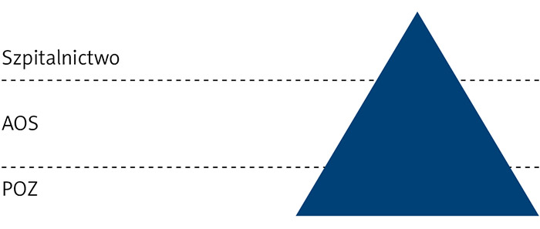
Kto powinien leczyć dzieci z otyłością?

Slide 4
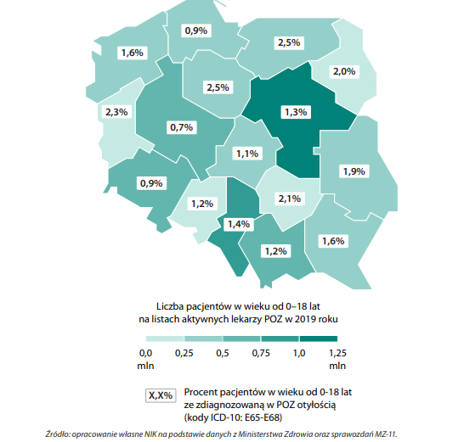
Odsetek pacjentów w wieku 0-18 lat, u których stwierdzono otyłość w 2019 r.

Slide 5
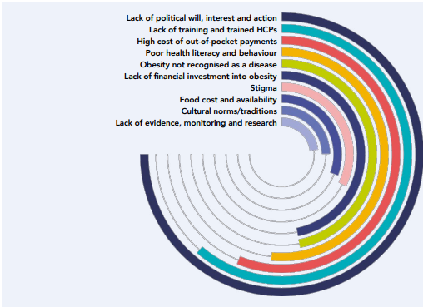
Globalne bariery podejmowania interwencji
Brak woli, zainteresowania i działań politycznych
Brak kształcenia i wykształconych lekarzy POZ
Wysokie koszt świadczeń zdrowotnych
Słaby poziom zachowań zdrowotnych
Brak uznania otyłości jako choroby
Niskie nakłady finansowe na leczenie otyłości
Stygmatyzacja
Cena i dostępność żywności
Kulturalne normy i tradycje
Brak dowodów, monitorowania i badań
Źródło: World Obesity Atlas 2025

Slide 6
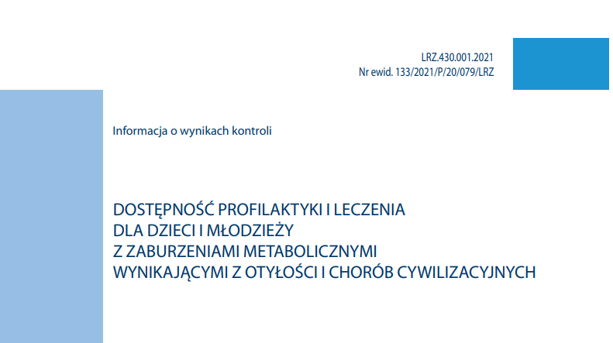

Slide 7
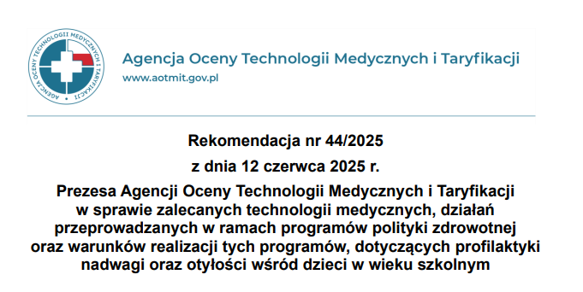

Slide 8
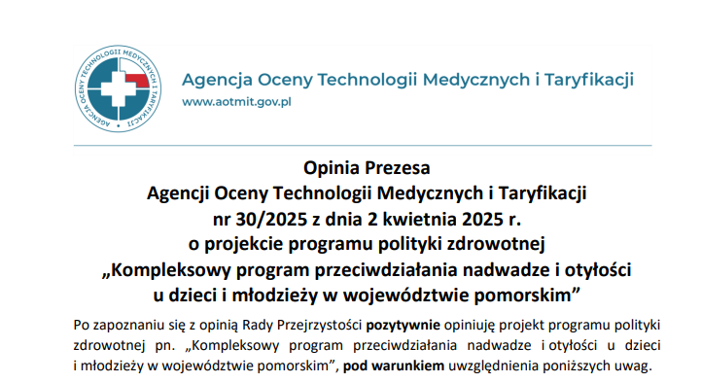

Slide 9
Cel główny programu
Zmniejszenie częstości występowania nadwagi i otyłości (redukcja nadmiaru masy ciała o co najmniej 3 centyle BMI) u co najmniej 20% dzieci w wieku 7 i 10 lat z problemem nadwagi lub otyłości, objętych specjalistyczną opieką w ramach programu profilaktyki nadwagi i otyłości.
Dzieci w wieku 7 i 10 lat = uczniowie 1 i 3 klas szkół podstawowych

Slide 10
Planowana liczba dzieci w badaniach przesiewowych 50 992 Szacowana liczba dzieci zakwalifikowanych do etapu specjalistycznego 2 677
Populacja docelowa
Do programu w pierwszej kolejności będą kwalifikowane:
dzieci z obszarów, na których nie są realizowane analogiczne programy polityki zdrowotnej
dzieci, które mają problem z dostępem do usług zdrowotnych, np. dotknięte/zagrożone ubóstwem i wykluczeniem społecznym oraz ich rodziny

Slide 11
Główne etapy programu
Badania przesiewowe
Realizacja opieki specjalistycznej
Edukacja w środowisku szkolnym

Slide 12
Główne etapy programu – badania przesiewowe
Badanie fizykalne i pomiary BMI
Analiza składu ciała
Test wydolności fizycznej i ocena postawy
Pomiar ciśnienia tętniczego krwi
Efekt: identyfikacja dzieci z nadmiarem masy ciała (cBMI ≥ 90)

Slide 13
Otyłość dziecięca – problem zdrowotny i społeczny
Zgodnie wynikami badania COSI 2022-2024 w Polsce
nadmierna masa ciała dotyczy 33%, a otyłość 15% dzieci
w wieku 8 lat
< 5 centyli | niedowaga
5-25 centyli | szczupłość
25-90 centyli | norma
90-97 centyli | nadwaga
> 97 centyli | otyłość

Slide 14
Etap specjalistyczny
Indywidualne konsultacje: lekarz, dietetyk, psycholog, specjalista aktywności fizycznej
Warsztaty edukacyjne dla dzieci i rodziców
Badania laboratoryjne
Konsultacja specjalistyczna w razie istotnego problemu zdrowotnego

Slide 15
Kluczowe środowiskowe przyczyny otyłości prostej
nieprawidłowa dieta
niedostateczna aktywność fizyczna
ale i:
niedożywienie i/lub nadmierna waga ciała u rodziców
niedobór snu
zbyt długi czas ekranowy

Slide 16
Edukacja w szkołach
Warsztaty prozdrowotne
Promocja zdrowego stylu życia
Współpraca z nauczycielami i środowiskiem szkolnym

Slide 17
Aleksandra Gac
Kierownik Referatu Polityki Zdrowotnej
Mail: a.gac@pomorskie.eu
Tel: 58 326 82 37

